Slide 1
Batalha Naval - TankUP
Departamento de Informática
Licenciatura de Engenharia Informática
Projeto
João Amaral Santos
Nº33692

Slide 2
Apresentação
Jogo multijogador, por turnos, construído para Android.
Estudo do desenvolvimento de um jogo, num ambiente aproximado ao mundo real.

Slide 3
Trabalhos Relacionados
Jogos que serviram de inspiração para o desenvolvimento do TankUP.

Slide 4
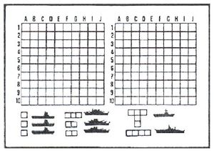
Trabalhos Relacionados
Batalha Naval

Slide 5
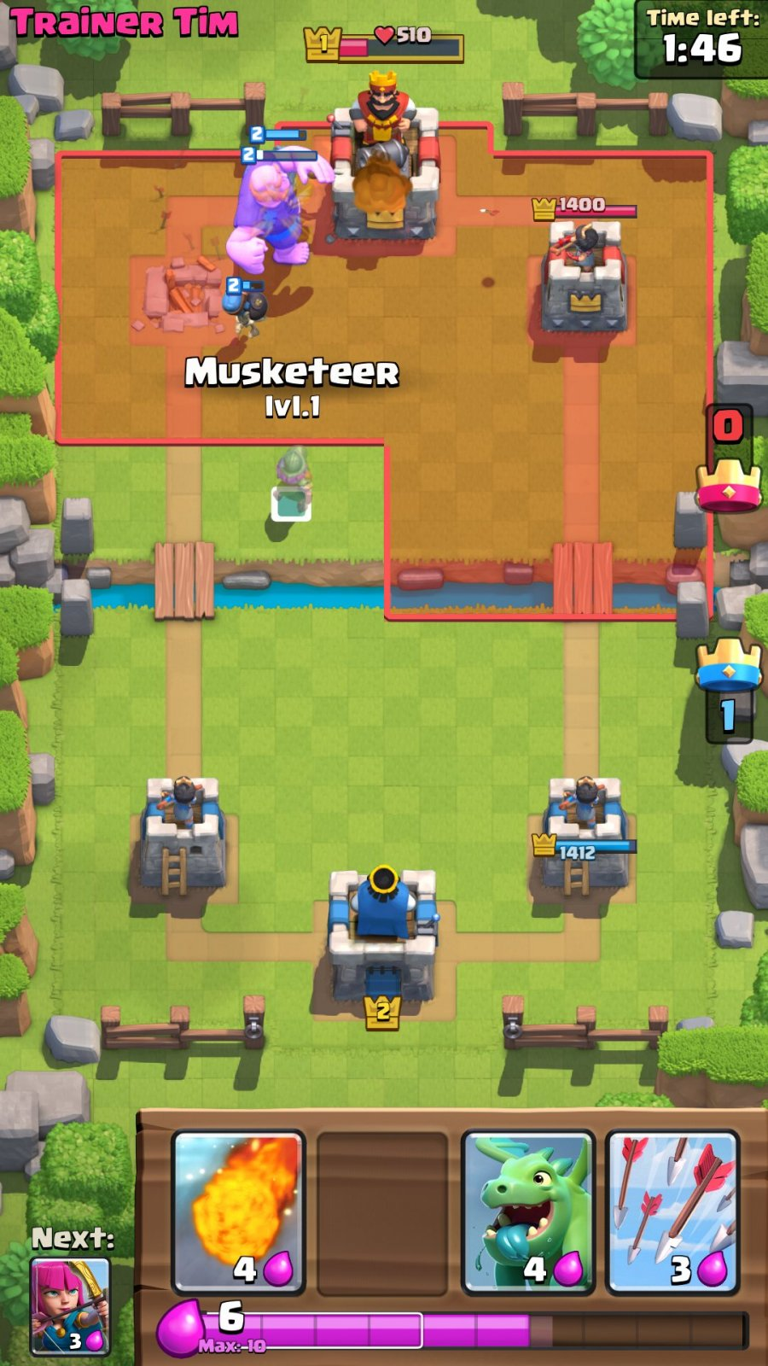
Trabalhos Relacionados
Clash Royale
  Ideias

Slide 6
Funcionamento
Dois clientes
  Guest e Host
Um servidor
  Criado no Host
Dois tabuleiros
  Um para cada cliente

Slide 7
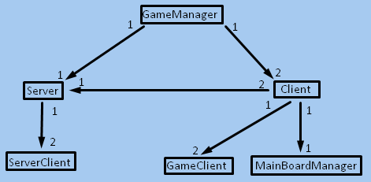
Funcionamento

Slide 8
Funcionamento
Ligação
  Sockets TCP/IP
Mensagens de texto
  BOARDDATA|1223330000000000|true
Confirmações são Server-Side.

Slide 9
Modelação

Slide 10
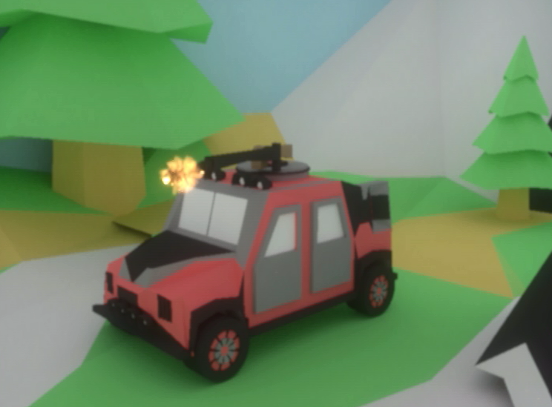
Modelação

Slide 11
Apresentação
Jogo multijogador, por turnos, construído para Android.
Estudo do desenvolvimento de um jogo, num ambiente aproximado ao mundo real.

